Slide 1
Баба Марта

Slide 2
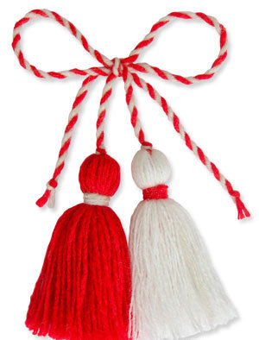
Мартеницата е обредна по смисъл украса от усукани конци, които се слагат на 1 март за здраве. Мартениците се изработват от вълнена или памучна прежда в двата основни цвята бяло и червено.

Slide 3
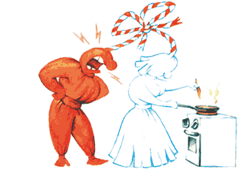
Цветовете на мартениците имат строго определен смисъл, червено-кръв, а бяло-чистота и щастие.

Slide 4
Този обичай е характерен за Балканския полуостров и се е превърнал в балканска традиция. Той присъства в Румъния и Молдова. Подобен обичай се среща и в Албания, Македония и северна Гърция.

Slide 5
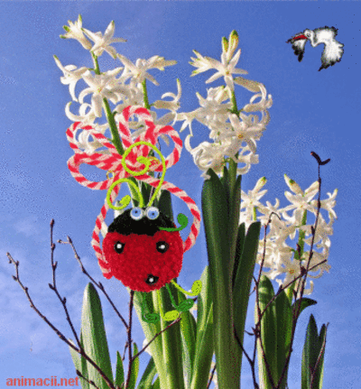
Мартениците се махат в края на март или в началото на април, след като сте видели щъркел или лястовица.

Slide 6
Времето и Баба Марта
Във фолклора Баба Марта е представена като сестра на Голям Сечко (Януари) и Малък Сечко (Февруари). Тя винаги е недоволна от тях или са й изпили виното, или че са свършили някоя голяма пакост. Старицата им се гневи, вследствие времето се разваля.

Slide 7
Легенда
„В ден незнаен хан Аспарух, бял гълъб пратил до Катрага. Достигнало бе нещо до неговия слух и запитване изпрати той до брата. Птицата политнала в прозрачната предпролет и върнала се първи лъжецвет, но била ранена в своя дълъг полет от стрела коварна! Приглади хана своя чер чъмбас и на птицата превърза той крилото, бе радостен за всички тоя час, че вест имаше в писмото! Червено бяла вест тук гълъба донесе.
- Нека всички в този час, червен и бял конец по себе си да сложат! – рече Аспарух с гръмовен глас.“

Slide 8
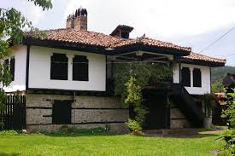
Рано сутрин на първи март всяка домакиня измита къщата и двора си. Това се прави, за да се посрещне Баба Марта „ на чисто и червено“ и тя да бъде усмихната и добра.

Slide 9
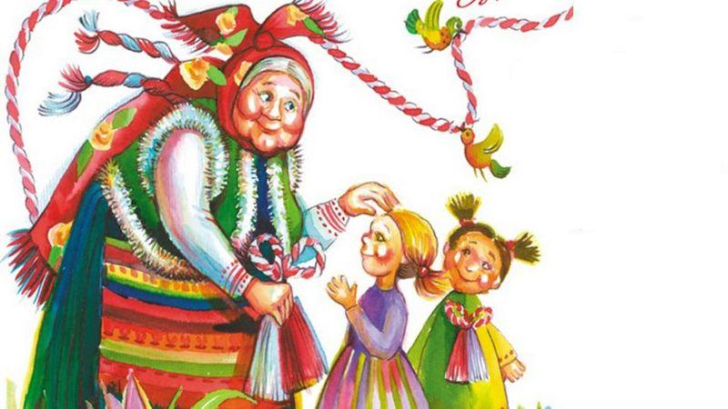
На Баба Марта са посветени всички дни от месец март. Хората, които носят имена Марта, Мартина Мартин могат да празнуват имен ден когато си пожелаят.

Slide 10
Баба Марта – Елин Пелин
Плети, плети Бабо Марто,
Изплети ми мартенички,
Да ги вържем на ръчички,
Да излезем на полето,
Да наберем иглика,
Да посрещнем гостенките-
Лястовички бързокрили,
Кърко-щърко жабара,
Че ни води пролетта,
Да натопли земята,
Да разтупка сърцата!

Slide 11
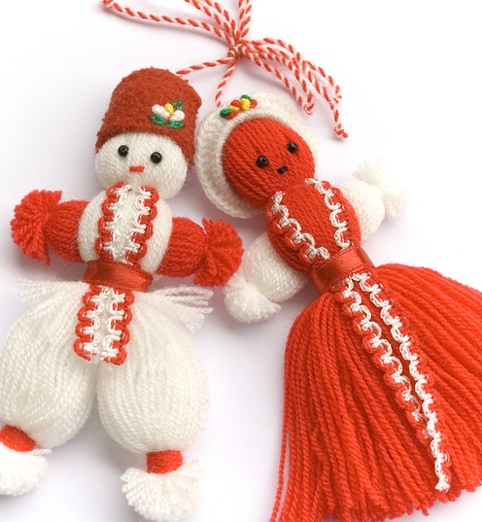
Те живеели отдавна на територията на нашата страна. Пижо бил хубавец, напет и скромен младеж, който се славел с трудолюбието си. Пенда била най-красивата девойка в цялата околия. Тя притежавала честна и скромна душа, била добра и много искрена мома. Двамата се влюбили от пръв поглед и вдигнали голяма сватба.
Пижо и пенда

Slide 12
Симона Стойчева
Viв

